Slide 1
Pengalamatan jaringan
Penyusun :
Hary Yudhanto

Slide 2
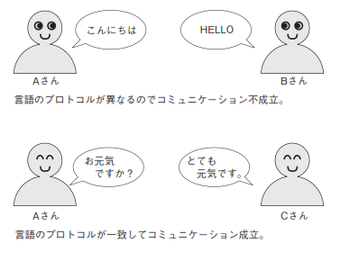
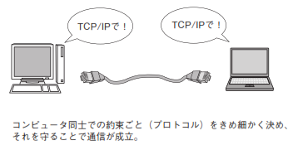
PROTOKOL
Sebuah aturan atau standar yang mengatur atau mengijinkan terjadinya hubungan, komunikasi, dan perpindahan data antara dua atau lebih titik komputer. Protokol dapat diterapkan pada perangkat keras, perangkat lunak atau kombinasi dari keduanya. Pada tingkatan yang terendah, protokol mendefinisikan koneksi perangkat keras.
https://id.wikipedia.org/wiki/Protokol_(komputer)

Slide 3
OSI 7 LAYER
LAYER
FUNGSI
7
APPLICATION
All
Anak
Menyediakan service bagi berbagai aplikasi network
6
PRESENTATION
People
Pak
Mengatur konversi dan translasi berbagai format data, seperti kompresi data dan enkripsi data
5
SESSION
Seem
Soleh
Mengatur sesi yang meliputi establishing (memulai), maintaining, terminating (mengakhiri) sesi
4
TRANSPORT
To
Tidak
Menyediakan end-to-end communication protocol: flow control, error detection, error corection
3
NETWORK
Need
Nakal
Menentukan rute yang dilalui oleh data: Logical addressing, path determination
2
DATA LINK
Data
Dan
Menentukan pengalamatan fisik:
Logical Link Control (LLC)→ Error Notification,Flow Control,
Media Access Control (MAC)→ Pengalamatan fisik.
1
PHYSICAL
Processing
Pintar
Menentukan masalah kelistrikan, gelombang, medan magnet dll

Slide 4

OSI 7 LAYER - Aliran Data
Unit Data
▪ Proses komunikasi terbagi menjadi 7 lapisan yang disebut 7 Layer OSI (Open System Interconnection) dan menjadi konsep standar komunikasi jaringan.
APPLICATION
DATA
APPLICATION
PRESENTATION
DATA
PRESENTATION
SESSION
DATA
SESSION
TRANSPORT
SEGMENTS
TRANSPORT
NETWORK
PACKETS
NETWORK
DATA LINK
FRAMES
DATA LINK
PHYSICAL
BITS
PHYSICAL
MEDIA TRANSMISI

Slide 5

Layer Application
Layer Penghubung antara aplikasi jaringan
yang membutuhkan akses kepada
layanan jaringan

Slide 6
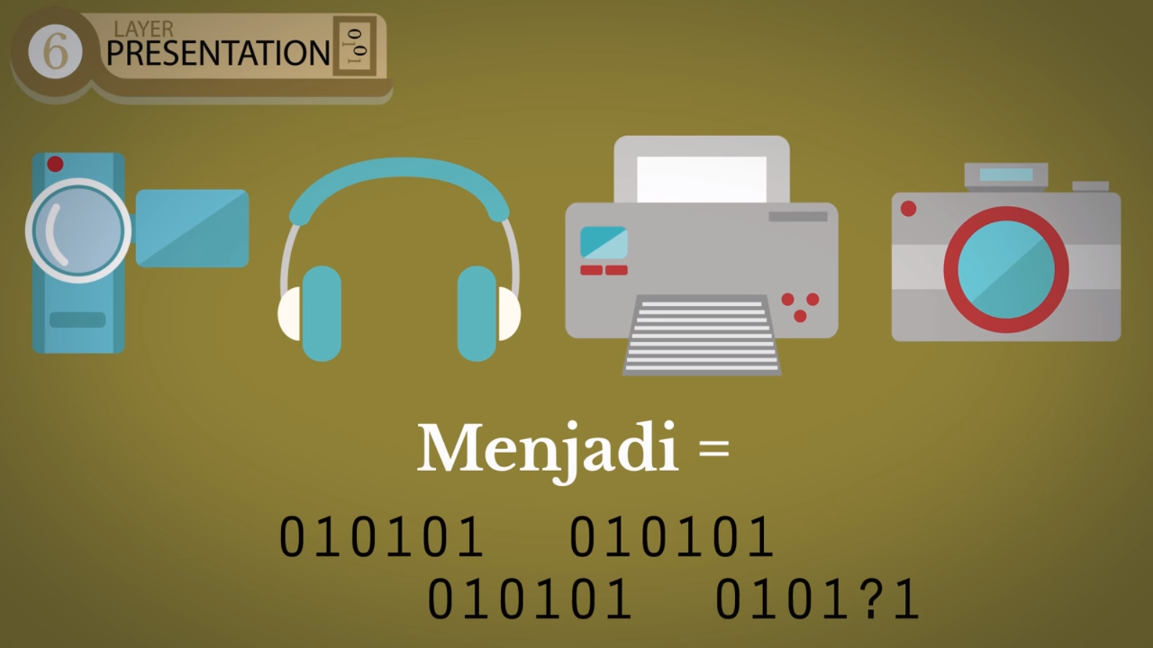
Layer Presentation
Layer pengubah bentuk dari file ke format
yang dapat diterima jaringan

Slide 7
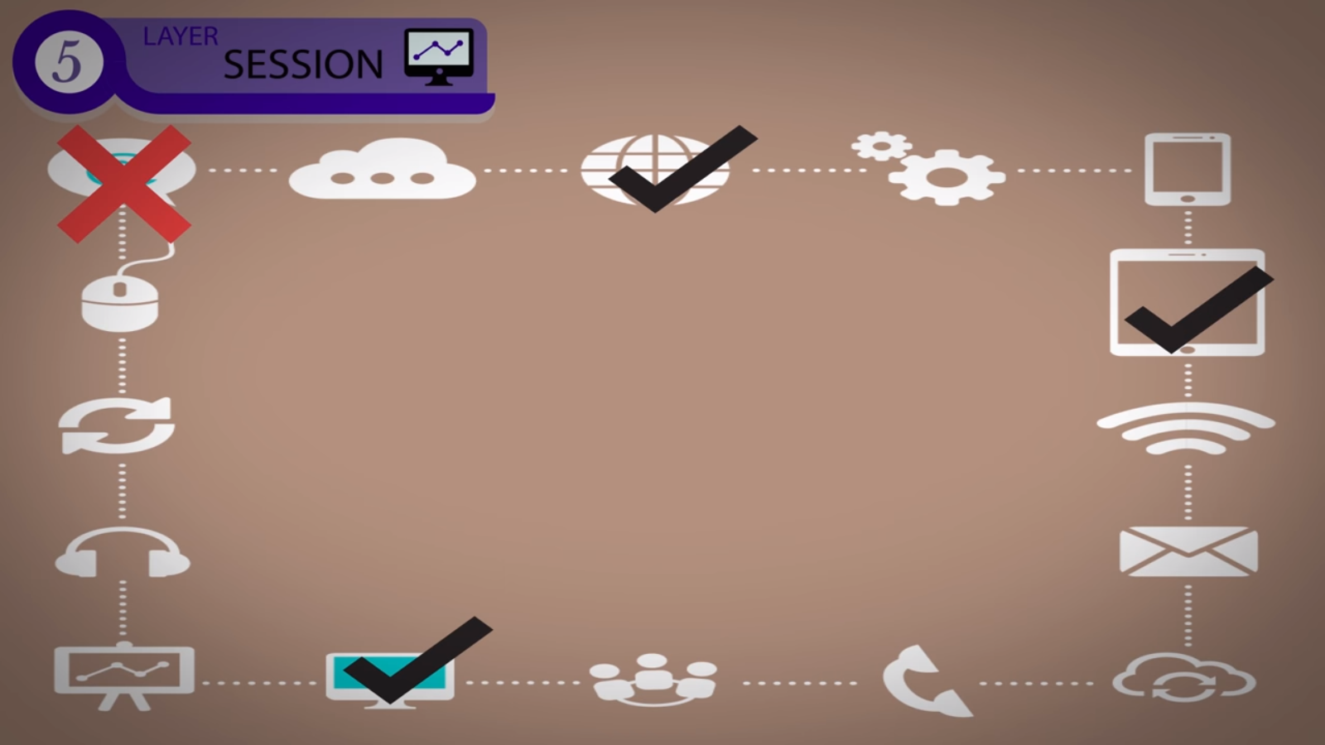
Layer Session
Layer yang mengatur session atau dimana
Proses sebuah koneksi dibuat atau dibiarkan
Tetap berjalan atau dihentikan

Slide 8



Layer Transport
Proses pemecaha data yg akan dikirim, dan dpt mengetahui apakah data
Yg dikirim samapai atau ada yg hilang

Slide 9

Layer Network
Layer dimana terjadinya routing, pendefinisian
alamat IP

Slide 10
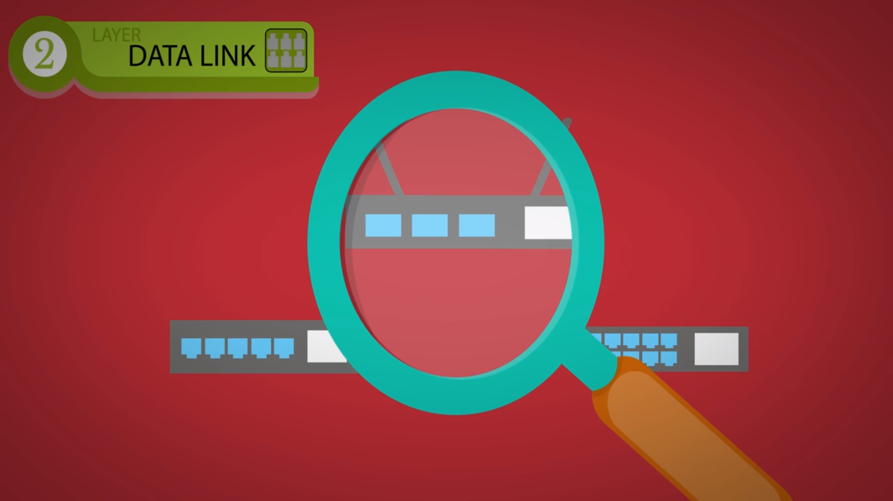
Layer Data Link
Penentuan transmisi fisik, seperti hub, repeater
dan switch

Slide 11

Layer Physical
Layer dimana terjadinya pengiriman bit data
Digital melalui media tegangan listrik, frekuensi
Radio atau cahaya.

Slide 12
OSI 7 LAYER – Protocol & EquIpment
LAYER
CONTOH PROTOCOL
EQUIPMENT
7
APPLICATION
SMTP
HTTP
NTP
FTP
TELNET
DNS
DHCP
SNMP
TFTP
6
PRESENTATION
TDI
ASCII
EBCDIC
MIDI
MPEG
ASCII7
5
SESSION
NETBIOS
PAP
ASP
SCP
PPTP
RPC
NFS
4
TRANSPORT
TCP
SPX
UDP
SCTP
IPX
3
NETWORK
IP
ICMP
IPsec
ARP
RIP, OSPF, BGP, IGRP, EIGRP
Router, Multi Layer Switch / Switch layer 3
2
DATA LINK
802.3
(Ethernet)
802.11
a/b/g/n
MAC/LLC
802.1Q
(VLAN)
FDDI
Bridge, Switch
1
PHYSICAL
RS-232
V.35
I.430
V.34
T1
E1
DSL
Hub,Repeater

Slide 13
Informasi berawal dari
melewati
Application Layer
Presentation Layer
Session Layer
melewati
Pada tahap ketiga ini biasanya belum dilakukan transformasi data
Transport Layer
Data berubah menjadi “Segmen”
Network Layer
Lalu menjadi “Packet”
Data Link Layer
Diubah menjadi “Frame”
Physical Layer
Setelah
Sampai di
Pada layer physical bit-bit diubah
Menjadi besaran fisik
Seperti arus listrik, gelombang elektromagnetik, dsb
Diubah menjadi “Bits”

Slide 14





IP Address
Internet
172.217.24.110
157.240.13.35
192.168.100.4
202.89.117.94

Slide 15
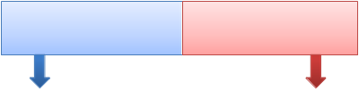
MAC ADDRESS
▪ Media Access Control/MAC adalah identitas unik dari setiap perangkat interface untuk dapat berkomunikasi pada layer 2 OSI Model.
▪ Jika router punya 3 interface fisik maka akan memiliki 3 MAC address.
▪ Untuk interface virtual (VLAN) maka diperlukan MAC address virtual.
▪ Terdiri dari 48 bit hexdesimal, kisaran A-F dan 0-9.
00:0C:42:20:97:68
Kode perusahaan pembuat
Kode unik untuk perangkat yang dibuat
Yohanes Ferdinandus SGW,ST.

Slide 16
MAC ADDRESS
What is term for the hardware coded address found on an interface?
A. FQDN Address
B. IP Address
C. MAC Address
D. Interface Address
Select valid MAC-address A. AEC8:21F1:AA44:54FF:1111:DDAE:0212:1201
B. G2:60:CF:21:99:H0
C. 192.168.0.0/16
D. 00:00:5E:80:EE:B0
Yohanes Ferdinandus SGW,ST.

Slide 17
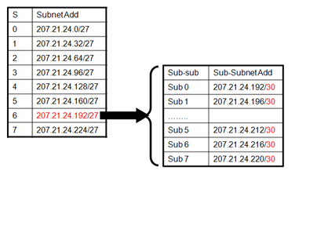
IP ADDRESS – DIAGRAM
Internet Protocol/IP Address digunakan untuk pengalamatan suatu perangkat dalam jaringan komputer secara logical, sehingga perangkat –perangkat tersebut dapat saling berkomunikasi.
Asosiasi internasional yang mengatur penggunaan alamat IP adalah IANA
IP address berbasis kelas sudah out-of-date (terakhir tahun 1995)
IP address yang digunakan saat ini adalah berbasis classless → VLSM (variable length subnet mask)
CIDR (Classless inter domain routing)

Slide 18
IP Address
Agar satu komputer bisa terhubung dengan komputer lainnya selain memerlukan peralatan jaringan juga diperlukan suatu alamat agar komputer tersebut dapat dikenali,
Alamat tersebut biasa disebut dengan IP Address.
IP Address adalah alamat yang diberikan ke jaringan dan peralatan jaringan yang menggunakan protokol TCP/IP. IP Address terdiri dari atas 32 bit angka biner yang dibagi dalam 4 oktet bilangan decimal yang dipisahkan oleh tanda titik.
1100 0000.1010 1000.0110 0100.0001 0100
8bit
8bit
8bit
8bit
192.168.100.20
Kelas C
Network ID
Host ID

Slide 19
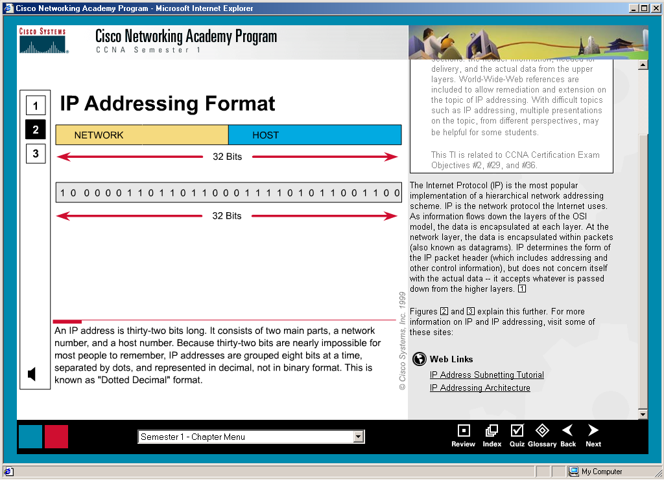
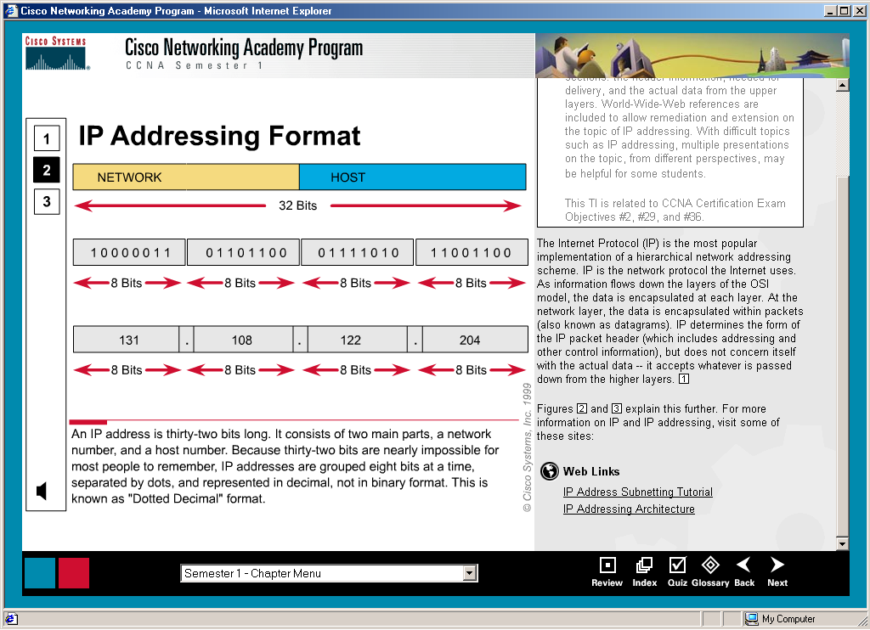
Pengalamatan Jaringan
IP ADDRESS Versi 4 - Network Portion, Host Portion dan Subnet Mask
Terbagi menjadi dua bagian Bagian networkID dan Bagian HostID
32 bit dibagi menjadi 4 bagian setiap bagian terdiri dari 8 bit.
Untuk kemudahan dikonversi menjadi desimal.

Slide 20
IP ADDRESS – Anatomi ip address
▪ Merupakan kumpulan 32 bit bilangan biner yang terbagi dalam 4 oktet.
xxxxxxxx.xxxxxxxx.xxxxxxxx.xxxxxxxx
▪ Network ID dan Host ID
▪ Example : an IP address 192.168.1.78/26, meaning :
Network ID = 192.168.1.64
Subnet mask is 26 bit = 255.255.255.192
Broadcast ID = 192.168.1.127
Useable address = 192.168.1.65 – 192.168.1.126
▪ Untuk memudahkan penggunaannya oleh manusia, pada penerapannya, bilangan biner ditulis dalam bentuk desimal.
11000000.10101000.00001010.00000001
192 . 168 . 10 . 1
Yohanes Ferdinandus SGW,ST.

Slide 21


Jaringan Komputer
ALAMAT NETWORK 192.168.1.0/24
KOMPLEKS PERUMAHAN CIKARANG
192.168.1.1
192.168.1.2
192.168.1.3
192.168.1.4
192.168.1.5
192.168.1.6
192.168.1.7
192.168.1.8
192.168.1.9
192.168.1.10
Alamat 1
Alamat 2
Alamat 3
Alamat 4
Alamat 5
Alamat 6
Alamat 7
Alamat 8
Alamat 9
Alamat 10
M e d i a T r a n s m i s i
Alamat 13
Alamat 14
Alamat 15
Alamat 16
Alamat 17
Alamat 18
Alamat 19
Alamat 20
192.168.1.11
192.168.1.12
192.168.1.13
192.168.1.14
192.168.1.15
192.168.1.16
192.168.1.17
192.168.1.18
192.168.1.19
192.168.1.20
Alamat 11
Alamat 12
Sebuah sistem yang terdiri atas komputer-komputer yang didesain untuk dapat berbagi sumber daya (printer, CPU), berkomunikasi (surel, pesan instan), dan dapat mengakses informasi (peramban web).
http://id.wikipedia.org/wiki/Jaringan_komputer

Slide 22
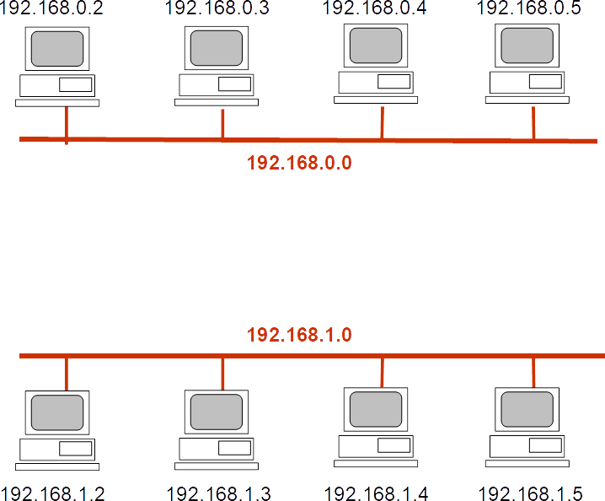

Slide 23

Pengalamatan Jaringan
IP ADDRESS Versi 4 – Pendahuluan
Ditetapkan oleh Internet Assigned Numbers Authority (IANA)
Sistem Pengalamatan terbagi atas IPv4 dan IPv6
Terdiri atas 32 bit pada IPv4 dan 128 bit pada IPv6
Menggunakan sistem bilangan biner dan bilangan desimal

Slide 24




Badan Internasional Pengelola IP
Amerika : America Registry for Internet Number (ARIN)
Eropa : Reseaux IP Ueropeens (RIPE)
Afrika : African Regional Internet Registry Network Information Center (AFRINIC)
Asia Pasific : Asia Pasific Network Information Center (APNIC)

Slide 25
Kelas IP
192.168.100.20
W.X.Y.Z
Kelas | Network ID | Host ID | Bit Pertama | Range IP | Default Subnet Mask | Max Network | Max Host /Network
A | W | X.Y.Z | 0 . . . . . . . | 1 - 126 | 255.0.0.0 | 126 | 16.777.214
B | W.X | Y.X | 10 . . . . . . | 128 - 191 | 255.255.0.0 | 16384 | 65.534
C | W.X.Y | Z | 110 . . . . . | 192 - 223 | 255.255.255.0 | 2.097.152 | 254
D | - | - | 1110 . . . . | 224 - 239 | Digunakan sebagai IP Multicasting
E | - | - | 11110 . . . | 240 - 255 | Dicadangkan IP Address untuk eksperimen

Slide 26
Pengalamatan Jaringan
IP ADDRESS Versi 4 - Network Portion, Host Portion dan Subnet Mask
Class A | Network | Host
Desimal | 0-127 | 0-255 | 0-255 | 0-255
SubnetMask | 255 | 0 | 0 | 0
Class B | Network |  | Host
Desimal | 128-191 | 0-255 | 0-255 | 0-255
SubnetMask | 255 | 255 | 0 | 0
Class C | Network |  |  | Host
Desimal | 192-223 | 0-255 | 0-255 | 0-255
SubnetMask | 255 | 255 | 255 | 0

Slide 27
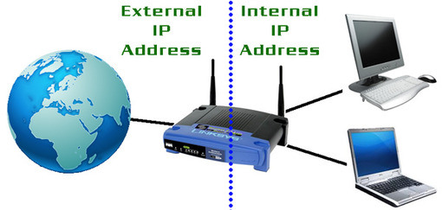
Kategori IP Address
IP Private
IP Address dengan alamat jaringan khusus digunakan untuk pengalamatan dalam jaringan lokal.
Cara mengetahuinya dengan cara mengetik >IPCONFIG pada Command prompt
Kelas A : 10.0.0.0 – 10.255.255.255
Kelas B :172.16.0.0 – 172.31.255.255
Kelas C : 192.168.0.0 – 192.168.255.255
IP Public
IP Address yang digunakan di internet yang diberikan
oleh ISP
Cara mengetahuinya dengan bantuan website tertentu

Slide 28
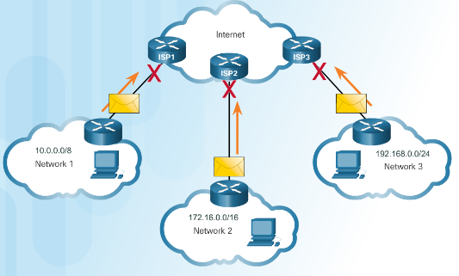
Pengalamatan Jaringan
IP ADDRESS Versi 4 – Tipe IPv4
Private Address
Tidak digunakan pada jaringan internet
Diperkenalkan pada pertengahan tahun 1990 karena keterbatasan IPv4 addresses
Hanya digunakan pada internal networks.
Harus ditranslasikan ke IP Public agar dapat digunakan pada jaringan internet.
Didefinisikan pada RFC 1918
Blok Private Address
10.0.0.0 /8 or 10.0.0.0 to 10.255.255.255
172.16.0.0 /12 or 172.16.0.0 to 172.31.255.255192.168.0.0 /16
192.168.0.0 to 192.168.255.255

Slide 29

Penerapan IP Address
IP Static
Merupakan IP Address yang secara permanen dimiliki oleh sebuah mesin
IP Dynamic
IP Address pada sebuah mesin yang selalu berubah sesuai dengan pemakaian IP Address dalam jaringan pada saat itu, yang diatur oleh DHCP (Dynamic Host Configuration Protocol) Server.
> Ipconfig /release
> Ipconfig /renew

Slide 30
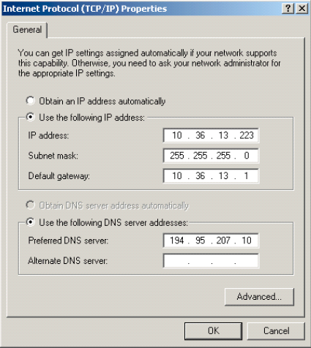
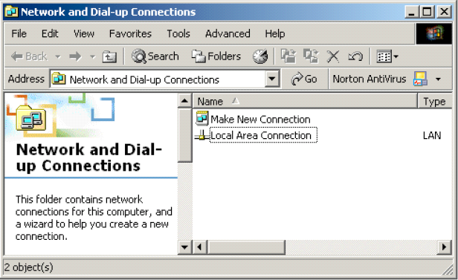
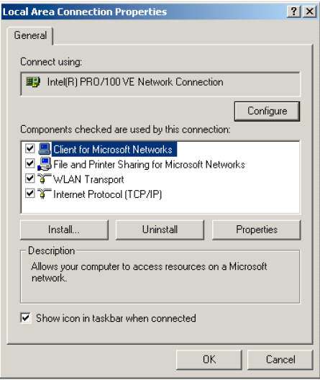
IP ADDRESS Versi 4 – Penerapan IP Address (OS Windows)
Pengalamatan Jaringan

Slide 31
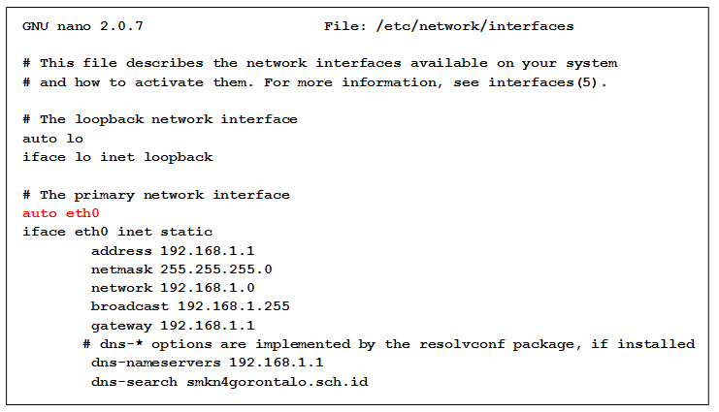
Pengalamatan Jaringan
IP ADDRESS Versi 4 – Penerapan IP Address (OS Linux)
Lokasi direktori file konfigurasi interface jaringan terletak pada /etc/network/interface, dapat melakukan proses editing dengan text editor, text editor yang digunakan adalah nano.
# nano /etc/network/interfaces

Slide 32
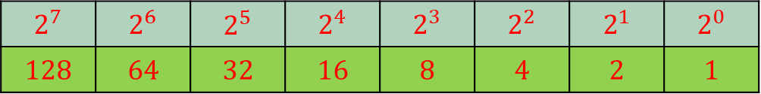
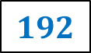

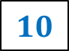
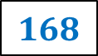
Konversi Biner ke Desimal
11000000
.
.
.
11000000
10101000
10101000
00001010
00001010
00000001
00000001
1 1 0 0 0 0 0 0
1 0 1 0 1 0 0 0
0 0 0 0 0 0 0 1
0 0 0 0 1 0 1 0
N = 0 – 7 (8 Bit)
$$2^{7}$$ | $$2^{6}$$ | $$2^{5}$$ | $$2^{4}$$ | $$2^{3}$$ | $$2^{2}$$ | $$2^{1}$$ | $$2^{0}$$
$$128$$ | $$64$$ | $$32$$ | $$16$$ | $$8$$ | $$4$$ | $$2$$ | $$1$$
Hasil Pangkat
Penjumlahan
128 | 64 | 0 | 0 | 0 | 0 | 0 | 0
0 | 0 | 0 | 0 | 8 | 0 | 2 | 0
128 | 0 | 32 | 0 | 8 | 0 | 0 | 0
0 | 0 | 0 | 0 | 0 | 0 | 0 | 1
$$192$$
$$168$$
$$10$$
$$1$$

Slide 33
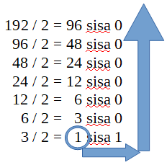
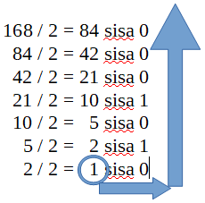
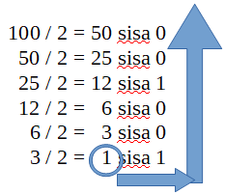
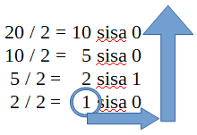
Konversi Desimal ke Biner
5 digit
8 digit
8 digit
7 digit
 | 128 | 64 | 32 | 16 | 8 | 4 | 2 | 1
192 | 1 | 1 | 0 | 0 | 0 | 0 | 0 | 0
168 | 1 | 0 | 1 | 0 | 1 | 0 | 0 | 0
100 | 0 | 1 | 1 | 0 | 0 | 1 | 0 | 0
20 | 0 | 0 | 0 | 1 | 0 | 1 | 0 | 0

Slide 34
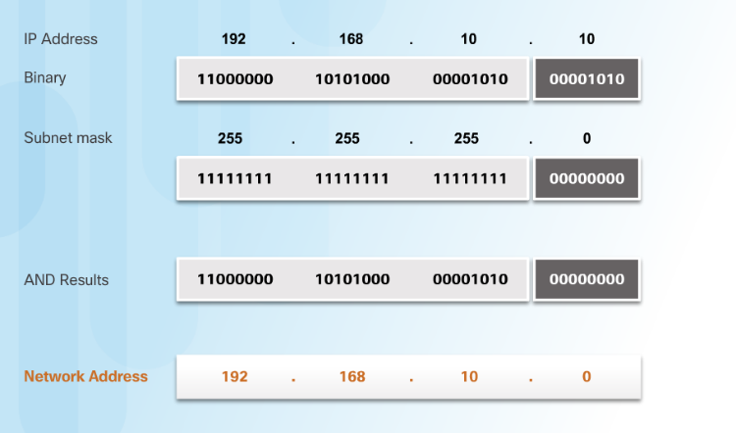
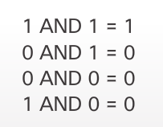
Pengalamatan Jaringan
IP ADDRESS Versi 4 - Logika AND
Logika AND merupakan salah satu dari 3 operasi dasar pada logika digital
Digunakan untuk menentukan Network Address dengan cara mengANDkan IP Address dengan Subnet Mask
Prinsip logika AND:

Slide 35
Network, Broadcast & Host Address
▪ Network Address:
- Ip address yang seluruh bit hostnya bernilai 0 (nol).
- Digunakan untuk menunjukan identitas sebuah jaringan.
- Contoh : 11000000.10101000.00001010.00000000 = 192.168.10.0
▪ Broadcast Address
- Ip address yang seluruh bit hostnya bernilai 1 (satu).
- Digunakan untuk mengirimkan data ke semua host pada jaringan.
- Contoh : 11000000.10101000.11111111 = 192.168.10.255
▪ Host Address
- Ip address yang tidak seluruh bit hostnya bernilai 1 (satu) atau bernilai 0 (nol), Atau IP Address selain Network Address dan Broadcast Address.
- Digunakan untuk sebagai alamat valid dari berbagi perangkat jaringan.

Slide 36
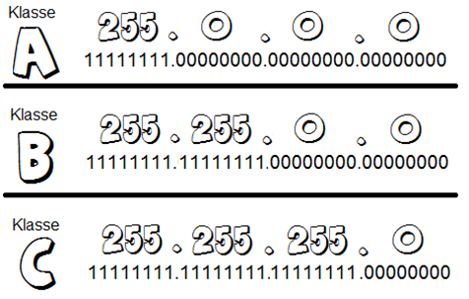
Subnetting
Subetting adalah proses membagi sebuah network menjadi beberapa sub network atau proses memecah suatu IP jaringan menjadi sub jaringan yang lebih kecil yang disebut dengan subnet.
Alasan perlunya dibentuk subnetting yaitu :
Memudahkan pengelolaan jaringan
Mereduksi traffic yang disebabkan oleh broadcast maupun benturan (collision)
Prosedur subnetting dilakukan dengan memakai nilai CIDR (Classless Inter-Domain Routing).

Slide 37
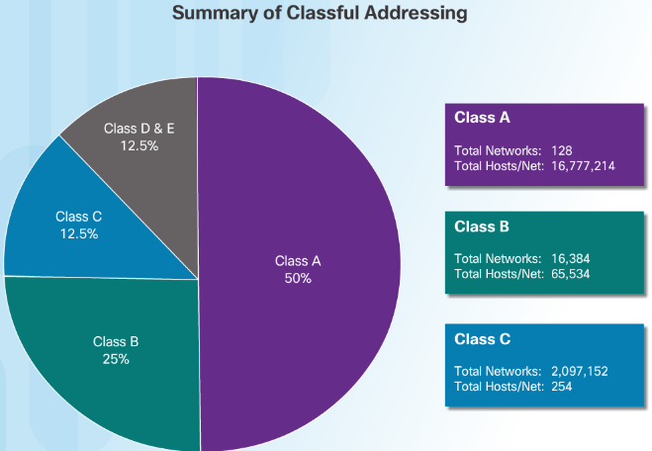
Pengalamatan Jaringan
IP ADDRESS Versi 4 – Type IPv4
Classful Addressing menyebabkan banyak alamat yang tidak terpakai dan mengakibatkan keterbatasan ketersediaan IPv4 address.
Classless Addressing diperkenalkan pada tahun 1990
Classless Inter-Domain Routing (CIDR, disebut “cider”)
Memungkinkan service provider untuk mengalokasikan IPv4 addresses pada beberapa bit boundary address (prefix length) sebagai pegganti dari class A, B, atau C.

Slide 38
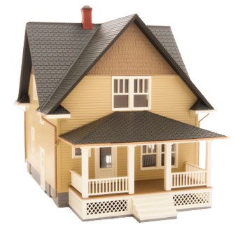
Analogi Tanpa Subnetting
No.1
No.5
No.2
No.3
No.4
No.9
RW 2
No.7
No.6
JL. Jendral Sudirman (Network)
No.5
No.1
No.3
No.7
No.4
No.9
RW 1
No.6
No.2
No.8

Slide 39
Analogi Tanpa Subnetting
192.168.1.2
192.168.1.5
192.168.1.1
192.168.1.7
192.168.1.3
192.168.1.10
192.168.1.4
192.168.1.6
192.168.1.0 (Network)
192.168.1.20
192.168.1.62
192.168.1.127
192.168.1.89
192.168.1.182
192.168.1.30
192.168.1.64
192.168.1.90
192.168.1.100

Slide 40
Analogi Dengan Subnetting
Gang = Jalur Subnet nya
RW = Broadcastnya
Sub Network 1
Sub Network 4
RW 1
30 KK
Gang. Sempit
Gang. Senggol
RW 3
37 KK
JL. Jenderal Sudirman (Network)
Gang. Rumpi
Sub Network 2
Sub Network 3
Gang. Buntu
RW 2
40 KK
RW 4
100 KK

Slide 41
Analogi Dengan Subnetting
Jaringan A
Jaringan B
Broadcast
192.168.1.43
Sub Network 1
Sub Network 4
Subnet 192.168.1.1
Subnet 192.168.1.129
Broadcast
192.168.1.190
192.168.1.0 (Network)
Jaringan C
Jaringan D
Subnet 192.168.1..192
Sub Network 2
Sub Network 3
Subnet 192.168.1.65
Broadcast
192.168.1.127
Broadcast
192.168.1.255

Slide 42
Manfaat Subnetting
Mengurangi kemacetan data lalu lintas jaringan
Lebih teridentifikasi berdasarkan subnetnya
Mudah dalam memanajemen jaringan
Manajemen bandwith data internet

Slide 43
Contoh IP Dengan CIDR 24 :
IP : 192.168.1.1 /24
Net Mask : 255.255.255.0
8 8 8
8 x 3 = 24
Biner :
11111111.11111111.11111111.00000000
255 255 255 0
Indikator dari nilai
Subnet mask

Slide 44
Bagaimana jika CIDR berikut :
192.168.1.1 /27
Berapakah nilai netmasknya ?

Slide 45
IP ADDRESS – SUBNETTING
1 Blok IP Address Kelas C (CIDR /24)
0
1
2
3
4
5
. . . . . . . .
255
Network Address : X . X . X . 0
Contoh : 192 . 168 . 10 . 0
Bradcast Address : X . X . X . 255
Contoh : 192 . 168 . 10 . 255
Dibagi menjadi 2 subnet (CIDR /25)
0
1
2
. . . . . . . .
127
128
129
. . . . . . . .
255
Subnet 1:
Network Address X.X.X.0
Broadcast Address X.X.X.127
Subnet 2:
Network Address X.X.X.128
Broadcast Address X.X.X.255
Dibagi menjadi 4 subnet (CIDR /26)
0
1
. . .
63
64
65
. . .
127
128
129
. . .
191
192
193
. . .
255
Subnet 1:
Network Address X.X.X.0
Broadcast Address X.X.X.63
Subnet 2:
Network Address X.X.X.64
Broadcast Address X.X.X.127
Subnet 3:
Network Address X.X.X.128
Broadcast Address X.X.X.191
Subnet 4:
Network Address X.X.X.192
Broadcast Address X.X.X.255

Slide 46
IP ADDRESS –
perhitungan SUBNETTING
Network 192.168.10.0/27
Biner 11000000.10101000.00001010.11100000
1. Subnet Mask
255.255.255.224
No
Net Address
Host Address
Broadcast
Address
2. Jumlah Subnet →$2^{n}$n = jumlah bit network pada oktet terakhir (ke-empat)
Start
Address
End Address
→ $2^{3}$= 8 Subnet
1
192.168.10.0
192.168.10.1
192.168.10.30
192.168.10.31
3. Jumlah Host Per Subnet →$2^{h}−2$h = jumlah bit host pada oktet terakhir (ke-empat)
2
192.168.10.32
192.168.10.33
192.168.10.62
192.168.10.63
3
192.168.10.64
192.168.10.65
192.168.10.94
192.168.10.95
→ $2^{5}−2$=30 Host Per Subnet
4
192.168.10.96
192.168.10.97
192.168.10.126
192.168.10.127
5
192.168.10.128
192.168.10.129
192.168.10.158
192.168.10.159
4. Network Address Per Subnet → kelipatan dari 256 – subnet mask oktet ke-empat
→ $256−224$= kelipatan 32 : 0, 32, 64, 96, 128, 168, 192, 224
6
192.168.10.160
192.168.10.161
192.168.10.190
192.168.10.191
5. Valid Host Address Per Subnet
7
192.168.10.192
192.168.10.193
192.168.10.222
192.168.10.223
8
192.168.10.224
192.168.10.225
192.168.10.254
192.168.10.255

Slide 47
IP ADDRESS –
perhitungan SUBNETTING
PREFIX
/24
/25
/26
/27
/28
BIT NETWORK
00000000
1
0000000
11
0000000
111
00000
1111
0000
JUMLAH
SUBNET
1
2
4
8
16
SUBNET MASK
255.255.255.
0
255.255.255.
128
255.255.255.
192
255.255.255.
224
255.255.255.
240
Network 192.168.10.0/27
CIDR /25
CIDR /24
CIDR /26
CIDR /27
CIDR /28
0
112
224
240
256
0
64
128
160
192
224
256
0
128
160
256
0
16
64
96
128
192
256
0
32
64
80
96
128
192
256
32
48
94
178
208
1. Subnet Mask
2. Jumlah Subnet
3. Jumlah Host Per Subnet
4. Network Address Per Subnet
5. Valid Host Address Per Subnet

Slide 48
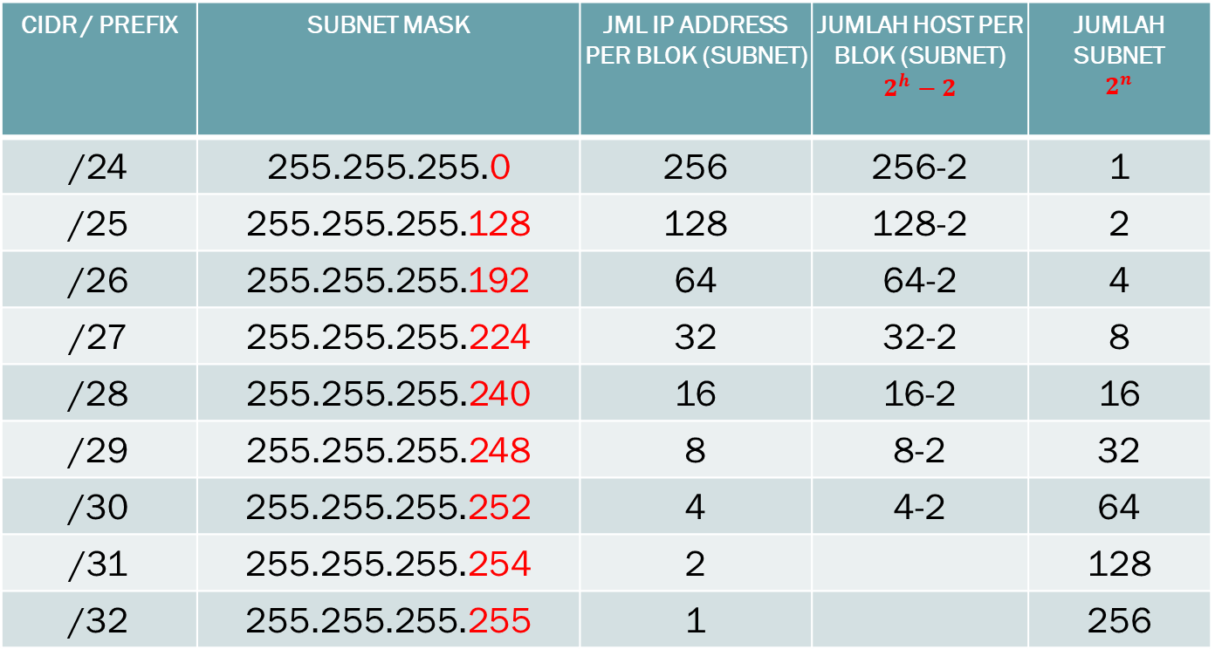
IP ADDRESS – tabel cIDR
CIDR / PREFIX | SUBNET MASK | JML IP ADDRESS PER BLOK (SUBNET) | JUMLAH HOST PER BLOK (SUBNET) $2^{h}−2$ | JUMLAH SUBNET $$2^{n}$$
/24 | 255.255.255.0 | 256 | 256-2 | 1
/25 | 255.255.255.128 | 128 | 128-2 | 2
/26 | 255.255.255.192 | 64 | 64-2 | 4
/27 | 255.255.255.224 | 32 | 32-2 | 8
/28 | 255.255.255.240 | 16 | 16-2 | 16
/29 | 255.255.255.248 | 8 | 8-2 | 32
/30 | 255.255.255.252 | 4 | 4-2 | 64
/31 | 255.255.255.254 | 2 |  | 128
/32 | 255.255.255.255 | 1 |  | 256
h = bit host
n = bit network

Slide 49
IP ADDRESS –
LATIHAN
Kejuruan TIK
Alokasi IP 192.168.1.0 – 192.168.1.255
6 ruangan
Ruangan | Jumlah PC
instruktur | 13
Lab jaringan | 17
Lab multimedia | 17
Lab operator | 17
Lab Dikdas | 17
Lab Metodologi | 28

Slide 50
Kasus 1
Setiap pegawai perusahaan X menggunakan komputer saat bekerja, yang terdiri dari manajemen, staf, dan pegawai kontrak. Manajemen perusahaan tersebut berjumlah 20 orang, staf berjumlah 100 orang, dan pegawai kontrak berjumlah 120 orang. Perusahaan tersebut akan mengatur penggunaan alamat IP untuk setiap komputer yang terhubung dengan jaringan. Aturlah pengalamatan IP pada perusahaan tersebut jika alokasi IP yang tersedia adalah 192.168.200.0/24 dan 192.168.201.0/24 !

Slide 51
Kasus 2
Kejuruan TIK terdiri dari :
Ruang Instruktur → 40 Unit PC, 40 Unit Wireless device, 3 printer
Ruang serbaguna → 100 Unit wireless device
Ruang kelas PBK → 3 kelas dengan masing-masing kelas terdapat 17 unit komputer dan 1 unit printer
Ruang kelas Dikdas → 2 kelas dengan masing-masing kelas terdapat 17 unit komputer, 1 unit printer
Kejuruan TIK mendapatkan alokasi IP dari Administrator pusat untuk digunakan di kejuruan, yaitu 192.168.100.0/24 dan 192.168.101.0/24.
Aturlah pengalamatan IP dalam bentuk tabel di kejuruan TIK tersebut secara dinamis,

Slide 52
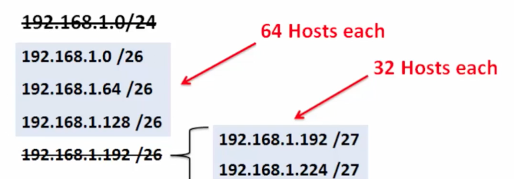
Pengalamatan Jaringan
Variable Length Subnet Masking - VLSM
Basic VLSM
Subnet yang terbentuk tidak harus memiliki ukuran yang sama, selama range IP address ranges tidak saling overlap.
Dalam membentuk VLSM menjadi lebih mudah, dibentuk subnet dengan dimulai dari kebutuhan host yang paling banyak.

Slide 53
IP ADDRESS –
SuBnEtting-soal
Choose all valid hosts address range for subnet 15.242.55.62/27
A. 15.242.55.32-15.242.55.63
B. 15.242.55.33-15.242.55.63
C. 15.242.55.31-15.242.55.62
D. 15.242.55.33-15.242.55.62
Subnet Mask : 15.242.55.62/27 – X.X.X.224
IP Address : 15.242.55.00111110
Network Address : 15.242.55.00100000 - Bit Host di-nol-kan → 15.242.55.32
Broadcast Add : 15.242.55.00111111 - bit Host dijadikan 1 → 15.242.55.63
Valid IP : 15.242.55.33 – 16.242.55.62
Jumlah Host : 2 pangkat 5 – 2 = 30
Jumlah Net : 2 pangkat 3 = 8

Slide 54
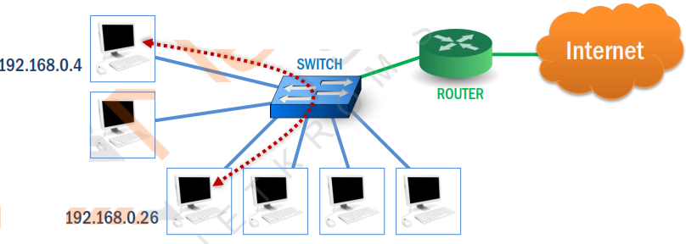
NETWORKING BASIC CONCEPT
▪ Host yang mempunyai IP bersubnet sama bisa terkoneksi langsung tanpa melalui router.
▪ Misalnya dari 192.168.0.4/24 ke 192.168.0.26/24

Slide 55
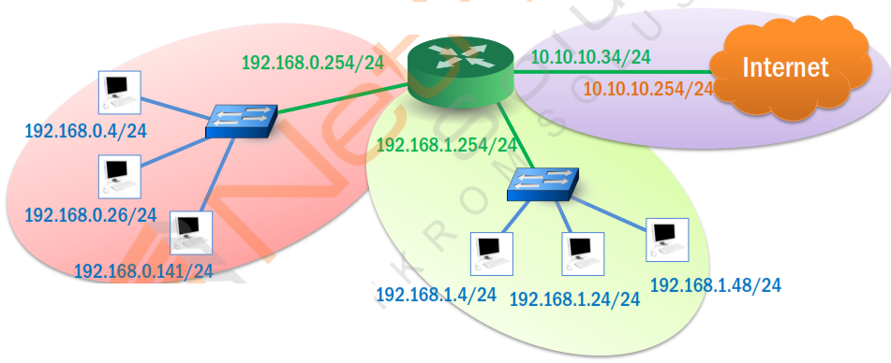
NETWORKING BASIC CONCEPT
▪ Router bertugas untuk menghubungkan jaringan yang memiliki subnet berbeda.

